Slide 1

Capstone
DriveQuiz
Innovación en la Educación Vial
Proyecto de Ingeniería Informática
Escuela de Informática y Telecomunicaciones, Sede Maipú, 2025
Docente: Jorge Guzmán Bozo | Equipo: Luis Silva, Belén Rojas, Mauricio Bustillos

Slide 2

El Desafío Actual:
Obstáculos en la Preparación para la Licencia de Conducir
Examen Teórico:
Impacto Económico:
Oportunidad de Mercado:
Un gran número de aspirantes enfrentan dificultades para aprobar el examen teórico debido a la falta de material de estudio accesible y actualizado.
Esto conlleva costos adicionales para los estudiantes (re-pago de exámenes) y afecta la captación y fidelización de alumnos para las escuelas de conducción.
Existe una brecha en el mercado de capacitaciones digitales y servicios educativos especializados en seguridad vial.
Nuestro proyecto busca transformar esta realidad, brindando una solución integral.

Slide 3

Nuestra Solución: DriveQuiz
Plataforma web innovadora para la preparación del examen teórico de conducir:
Experiencia Completa: Pruebas prácticas, cápsulas educativas interactivas, y un plan de estudio guiado.
Personalización Inteligente: Funcionalidades de IA para adaptar el contenido al avance del usuario.
Soporte Profesional: Acompañamiento de formadores experimentados y biblioteca digital.
Innovación y Accesibilidad: Una solución diferenciadora en el mercado de educación vial.

Slide 4



Objetivo del Proyecto
Creación de Solución Tecnológica
Construcción Ágil del Producto
Gestión y Documentación Exhaustiva
Diseñar y desarrollar una herramienta que asista a alumnos y centros formativos en la preparación del examen teórico de conducir.
Desarrollo de un software operativo, validado y adaptable a las necesidades del usuario mediante metodologías ágiles.
Asegurar la trazabilidad y mejora continua del producto a través de evidencias grupales e individuales en cada fase.
Nuestro proceso proyectado no solo proporciona una herramienta práctica, sino que también complementa y enriquece la experiencia educativa del alumno.

Slide 5


Alcances del Proyecto
Lo que el sistema SÍ hace:
Lo que el sistema NO hace:
Simuladores de examen y cápsulas educativas.
No sustituye la evaluación oficial de la licencia.
Notificaciones y planes de estudio personalizados.
No garantiza la obtención inmediata del permiso.
Retroalimentación continua sobre el progreso.
No gestiona exámenes prácticos ni expide certificados (en v1).
Alcances Futuros:
1
Gamificación:
2
Integración con Entes Públicos:
Inclusión de rankings y logros.
Validación de avances con administraciones públicas.
3
Realidad Aumentada:
4
Tutores en Línea:
Simulación de escenarios de conducción.
Sistema de acompañamiento con instructores certificados.

Slide 6


Procesos Clave de Negocio
Proceso de Capacitación del Usuario
Proceso de Gestión de Instructores y Contenidos
Flujo centrado en el aprendizaje del estudiante:
Flujo para la creación y curación de material educativo:
Registro: El estudiante se inscribe en la plataforma.
Carga de Contenido: Capacitadores suben material.
Planificación: Selecciona o personaliza su plan de estudio.
Validación: La administración revisa la calidad del material.
Acceso a Contenido: Explora cápsulas, simulaciones y cuestionarios.
Disponibilidad: Contenidos se hacen accesibles a estudiantes.
Evaluación: El sistema mide su desempeño y ofrece retroalimentación.
Mejora Continua: Instructores reciben feedback para optimizar el servicio.

Slide 7
Backlog de Requerimientos
1
Usuarios:
Registro y autenticación de usuarios.
2
Personalización:
Creación y personalización de planes de estudio.
3
Simulaciones:
Simulaciones de examen con retroalimentación inmediata.
4
Contenido:
Biblioteca digital y cápsulas educativas interactivas.
5
Comunicación:
Sistema de notificaciones y recordatorios.
6
IA:
Asistente virtual con IA para consultas frecuentes.
7
Administración:
Módulo de administración de instructores y contenidos.
8
Reportes:
Reportes de progreso y estadísticas individuales.
9
Monetización:
Módulo freemium con opción de suscripción premium.

Slide 8






Tecnologías del Desarrollo
Frontend: React.js
Backend: Node.js con Express
Interfaz web responsiva para cualquier navegador.
Lógica de negocio y comunicación con la base de datos.
Base de Datos: MySQL
Nube: Google Cloud Platform (GCP)
Almacenamiento de usuarios, evaluaciones y contenido.
Hosting de servicios, almacenamiento y seguridad.
Inteligencia Artificial: TensorFlow
Notificaciones: SMTP/Firebase
Integración para correos y notificaciones web.
Personalización adaptativa y notificaciones inteligentes.

Slide 9
Gestión del Desarrollo
Estado de Módulos y Artefactos del Sistema
1
Módulo de Categorías
Cumplido
2
Módulo de Productos
Cumplido
3
Módulo de Usuarios Administración
Cumplido
4
Mesas
Cumplido
5
Pedidos
Cumplido
6
Historial de Pagos
Cumplido
7
Gestión de Reservas
Pendiente EPT
8
Pasarelas de Pagos
Abortado
9
Portabilidad hacia nuevas franquicias
Pendiente Proyecto

Slide 10
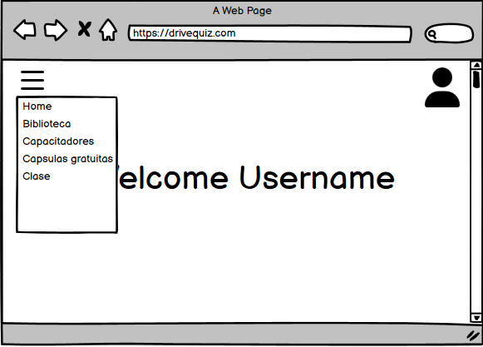
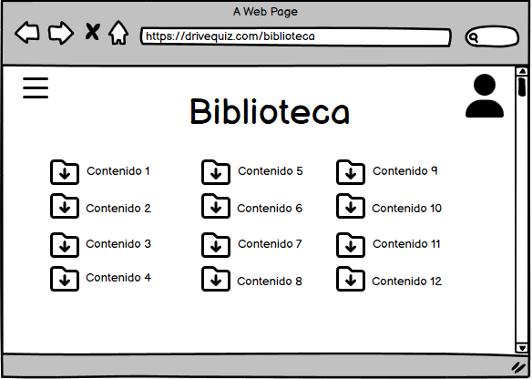
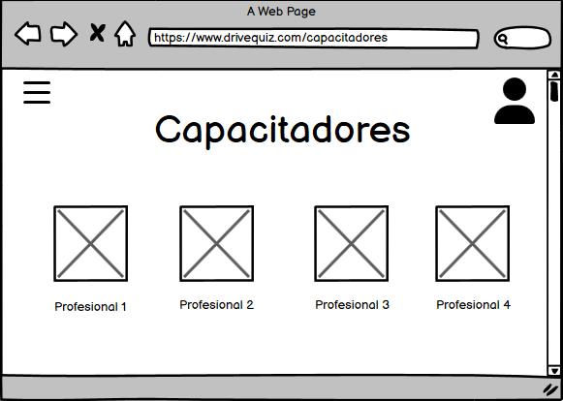
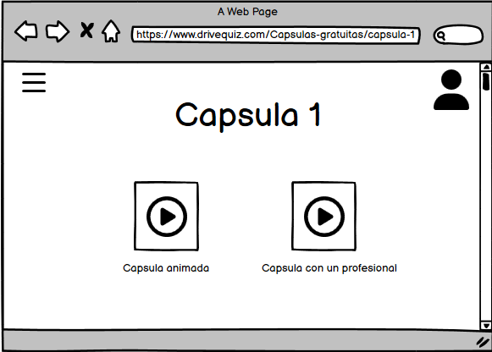
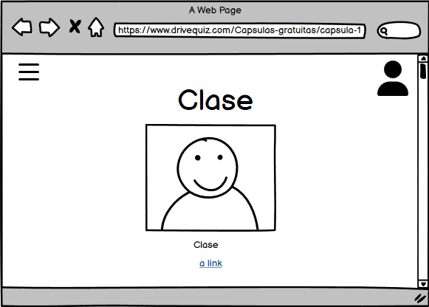
Diseño y Prototipado: Mockups
Visualizando la experiencia de usuario en DriveQuiz
Estos prototipos nos permiten visualizar y validar la experiencia del usuario, tanto en la aplicación móvil como en el backend, antes de la implementación final.

